Slide 1

АДМИНИСТРАЦИЯ МУНИЦИПАЛЬНОГО ОБРАЗОВАНИЯ «ГОРОД АРХАНГЕЛЬСК»
Благоустройство общественных территорий

Slide 2
Адреса объектов:
г. Архангельск, Ломоносовский территориальный округ, пр. Чумбарова-Лучинского на участке от ул. Карла Либкнехта до ул. Поморская;
г. Архангельск, Ломоносовский территориальный округ, «Литературный сквер» на пересечении пр. Чумбарова-Лучинского и ул. Володарского.

Slide 3
В рамках благоустройства общественных территорий планируется выполнить следующие виды работ:
Минимальный перечень работ:
Установка скамеек;
Установка урн.
Дополнительный перечень работ:
Обустройство тротуаров, мостовых (в том числе тротуарной плиткой) - устройство тротуаров из тротуарной плитки;
Установка бортовых камней;
Озеленение территории (посадка кустарников, устройство газонов);
Уборка сухостойных деревьев;
Отсыпка территории (выравнивание).

Slide 4
Стоимость выполнения работ:
Всего: 12,9005 млн. рублей,
в том числе,
Федеральный бюджет: 10,7846 млн. рублей,
Областной бюджет: 1,9031 млн. рублей,
Городской бюджет: 0,2128 млн. рублей.

Slide 5
Сроки выполнения работ:
30 сентября 2017 года;
Подрядные организации, выполняющие работы:
«Строительно-монтажное управление № 2»

Slide 6
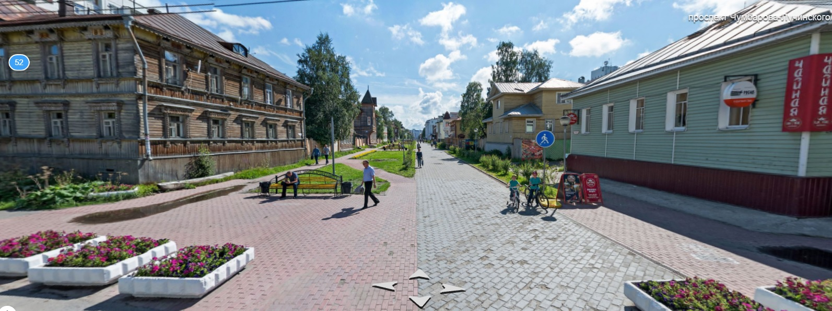
Проспект Чумбарова-Лучинского на участке от ул. Карла Либкнехта до ул. Поморская до начала производства работ

Slide 7
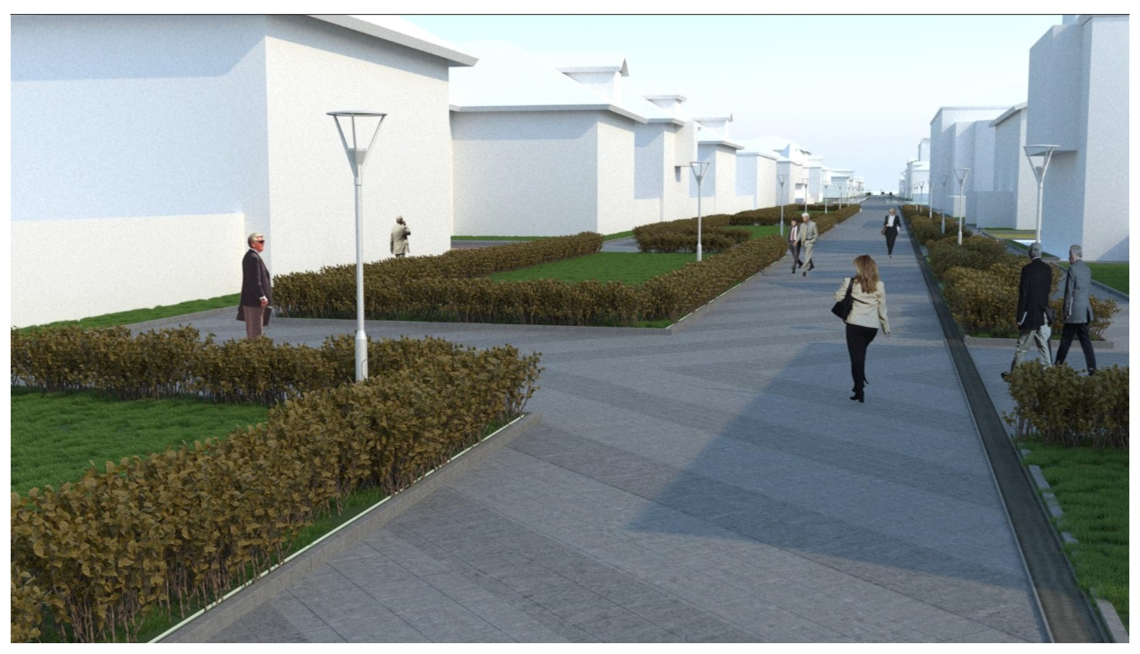
Проспект Чумбарова-Лучинского на участке от ул. Карла Либкнехта до ул. Поморская после завершения работ

Slide 8
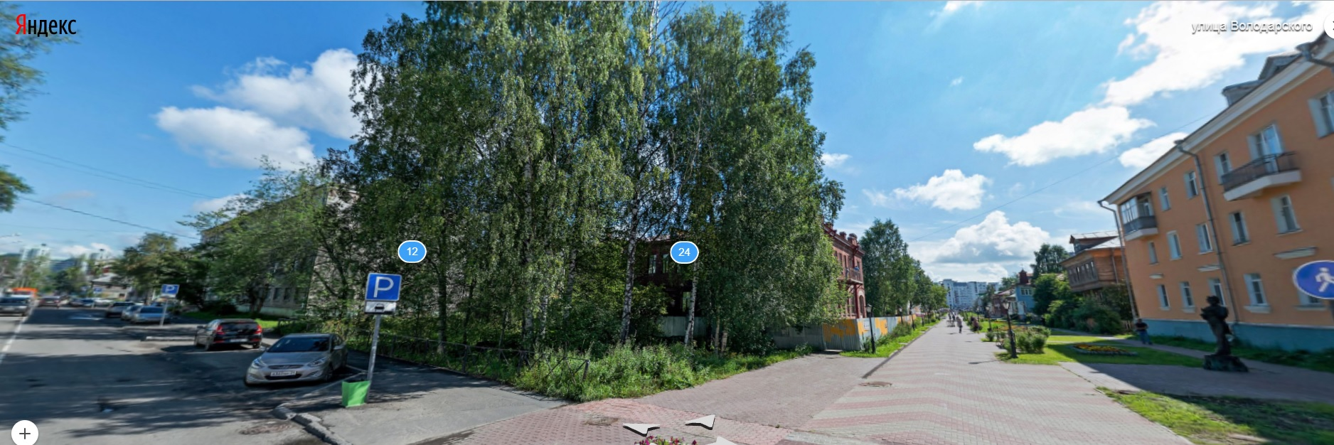
«Литературный сквер» до начала производства работ

Slide 9
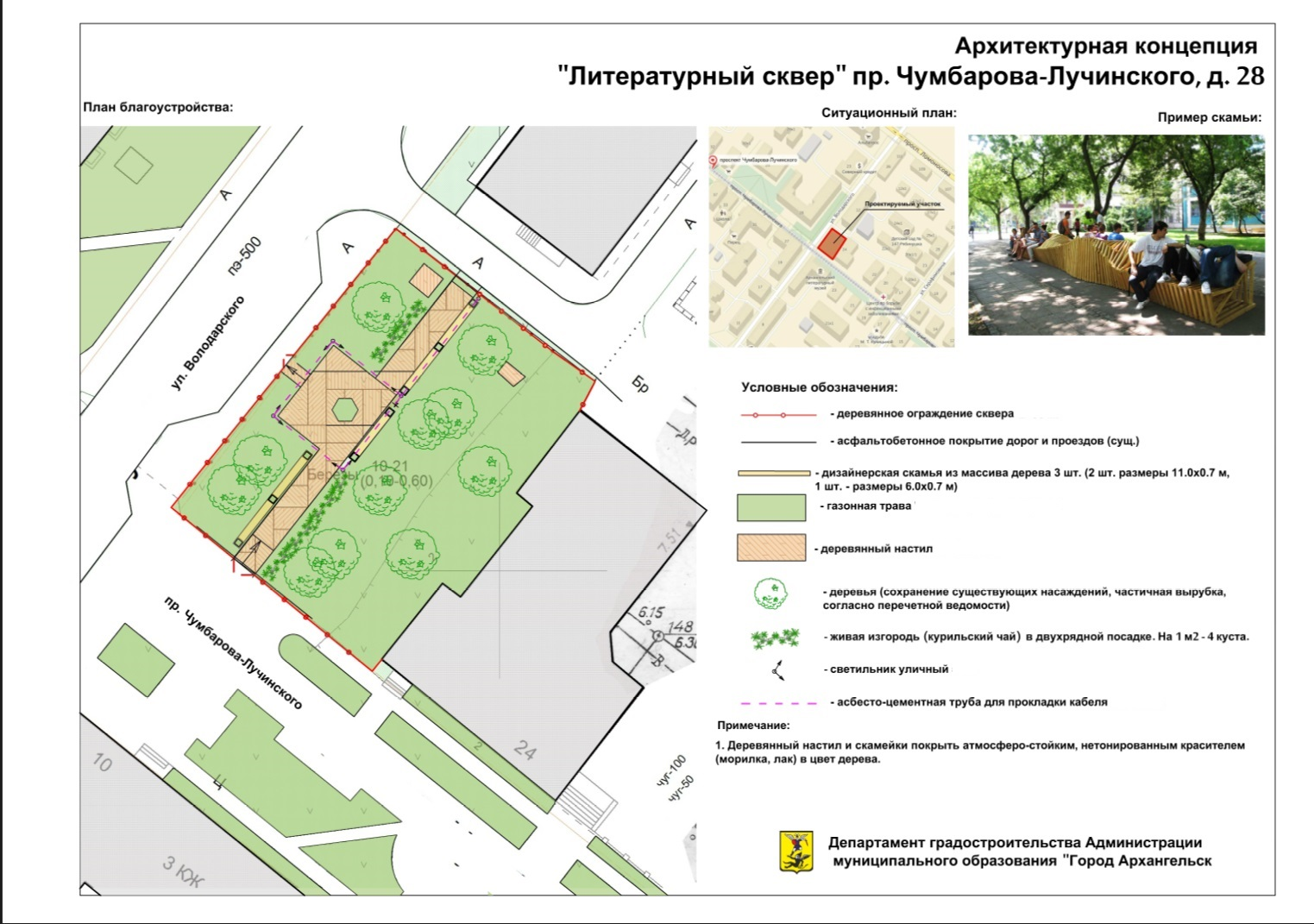
«Литературный сквер» после завершения работ

Slide 10
СПАСИБО ЗА ВНИМАНИЕ!

Slide 11
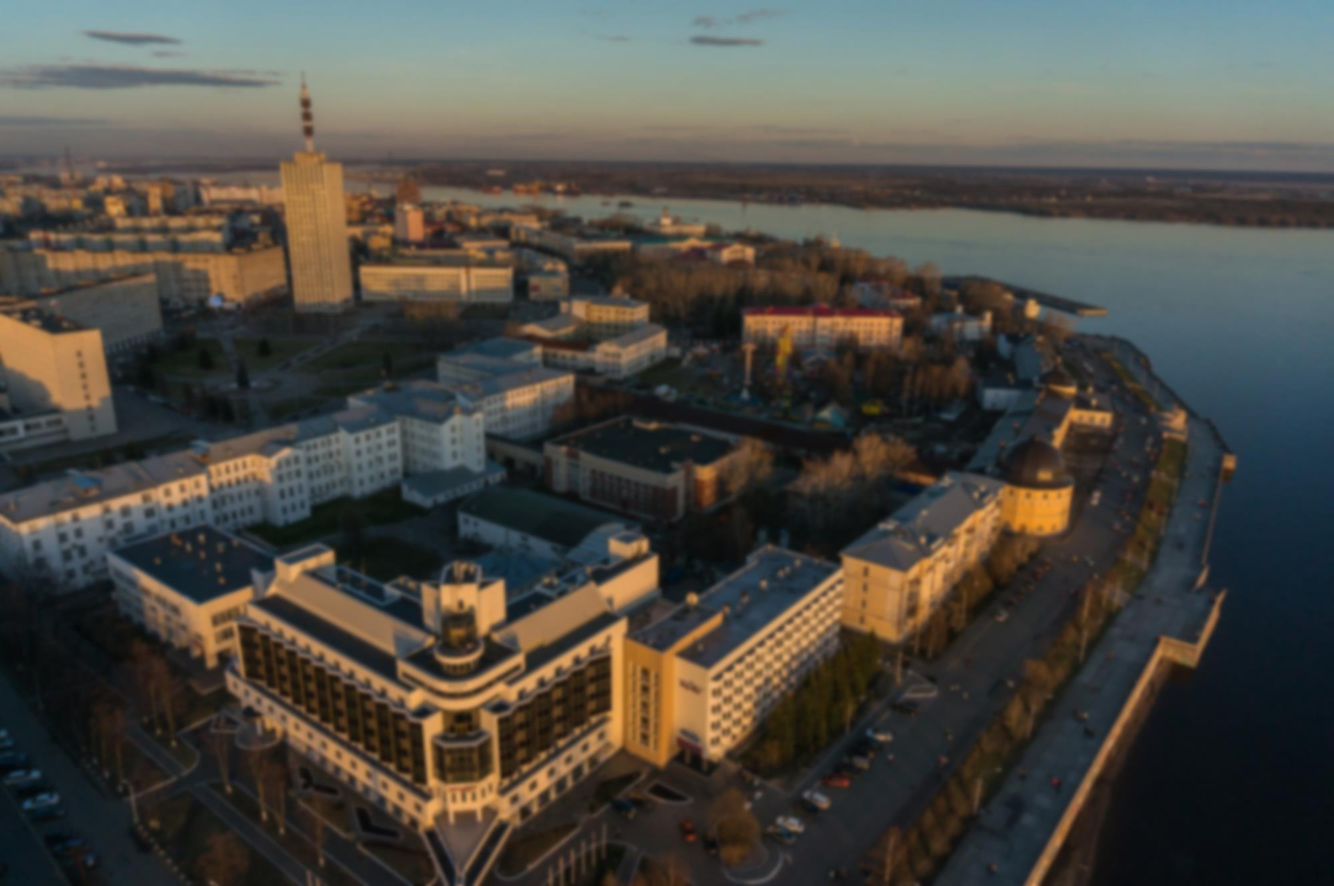

АДМИНИСТРАЦИЯ МУНИЦИПАЛЬНОГО ОБРАЗОВАНИЯ «ГОРОД АРХАНГЕЛЬСК»

